Slide 1
Rośliny Doliny Baryczy ratują zdrowie !
Maja Sikora, Mikołaj Glina kl. V a Szkoła Podstawowa im. Polskich Olimpijczyków w Dębnicy

Slide 2
Spis treści
Pokrzywa zwyczajna
Pierwiosnek lekarski
Rumianek pospolity
Tasznik pospolity

Slide 3
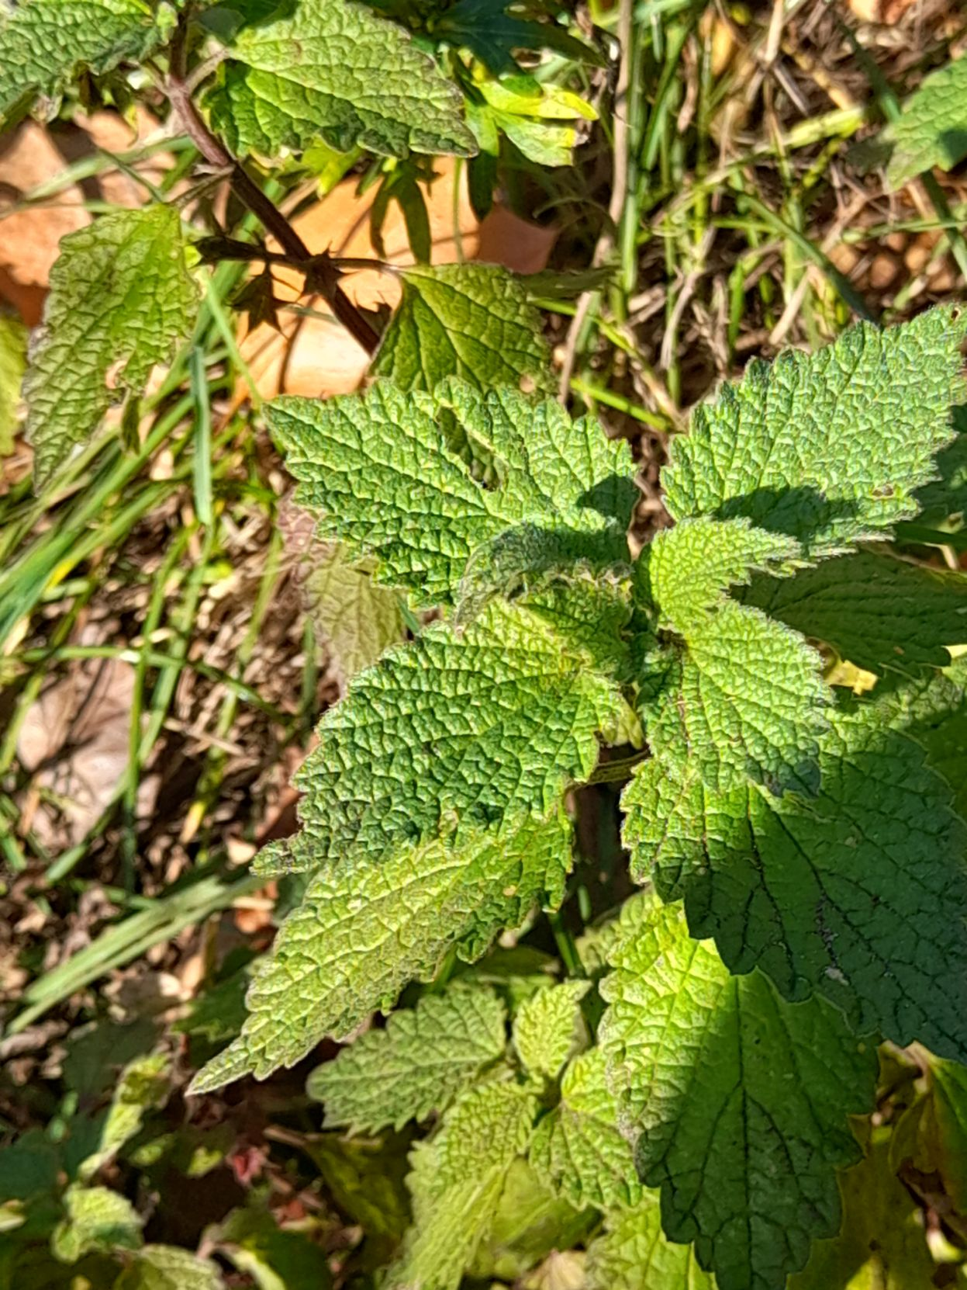
Pokrzywa zwyczajna
Opis
Jest to roślina z wieloma zastosowaniami leczniczymi
Ma ona właściwości np. Moczopędne i antybiotyczne, oraz ma w sobie wiele witamin takich jak witamina A, B, C oraz K
Występuje w wilgotnych lasach, zaroślach oraz przydrożach
Przepis na shake
Składniki: owoce np. Banan, Jogurt lub kefir oraz 1 liść pokrzywy
Sposób przygotowania: Wszystko zblendować i wlać do kubeczka
Smacznego!

Slide 4
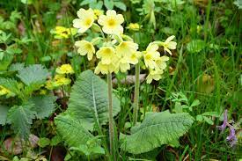
Pierwiosnek lekarski
Opis
Podlega on częściowej ochronie prawnej, wykazuje działanie moczopędne i wykrztuśne
Można znaleźć go m.in. w zaroślach, murawach oraz na skrajach lasu
Przepis na ekstrakt przeciwgorączkowy
Składniki: 4 łyżki ziela lub kwiatów pierwiosnka, 3 łyżki miodu, woda
Sposób przygotowania: Ziele lub kwiaty pierwiosnka zalej jedną szklanką wody i gotuj przez 5 minut, następnie odstaw na 20 minut i przecedź. Dodaj 3 łyżki miodu.
Spożywaj 6 razy na dzień po 2 łyżki

Slide 5
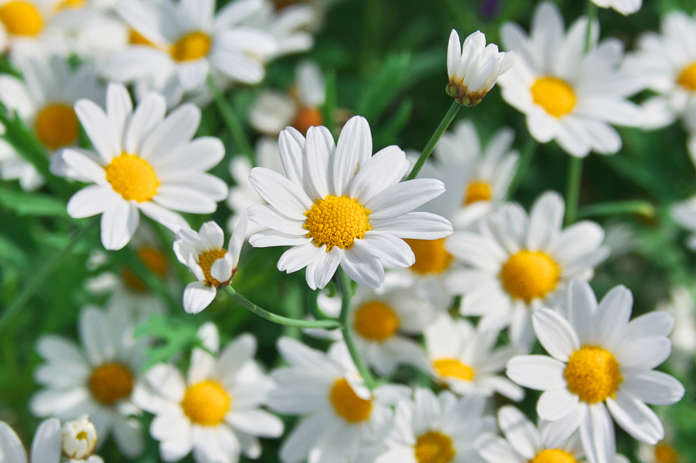
Rumianek pospolity
Opis
Roślina mająca zastosowania m.in. przeciwzapalne oraz przeciwskurczowe
Można znaleźć ją na polach, przydrożach lub nieużytkach
Przepis na płukankę
Składniki: 3 łyżki koszyczków z rumianku, woda
Przygotowanie: Koszyczki zalej gorąca wodą i odstaw do ostygnięcia, odcedzamy i znowu mieszamy z ciepła wodą, nasączamy bawełnianą ścierkę i przecieramy skórę

Slide 6
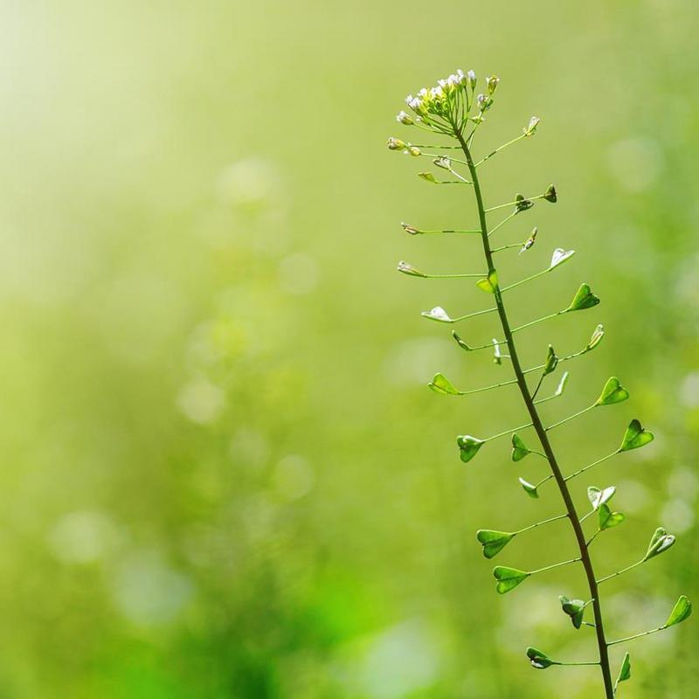
Tasznik pospolity
Opis
Roślina ta ma działania moczopędne i przeciwkrwotoczne, dorasta ona bardzo szybko, można spotkać ją na polach, ogrodach, torowiskach
Przepis na syrop
Składniki: 100g rośliny, woda
Przygotowanie: roślinę zalać wodą, szczelnie zamknąć i odstawić na 10 dni

Slide 7
Bibliografia
Zdjęcia: Google grafika Własne
Informacje: https://www.wapteka.pl https://zdrowie.claudia.pl https://zywienie.medonet.pl
Pawłowska J, Pawłowski J, Atlas Roślin Doliny Baryczy, wydaw. Stowarzyszenie Partnerstwo dla Doliny Baryczy; materiały ze stron internetowych:

